Slide 1




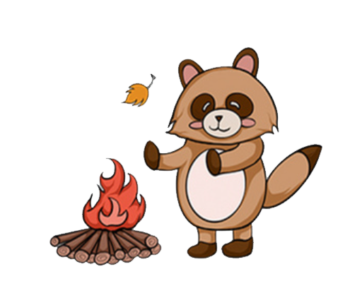


Khối 3
Đạo Đức
Ôn tập

Slide 2

NỘI DUNG
QUIZZI
VIẾT THƯ

Slide 3


QUIZZI
https://quizizz.com/admin/quiz/620a24ca26ea04001d1f5da4

Slide 4
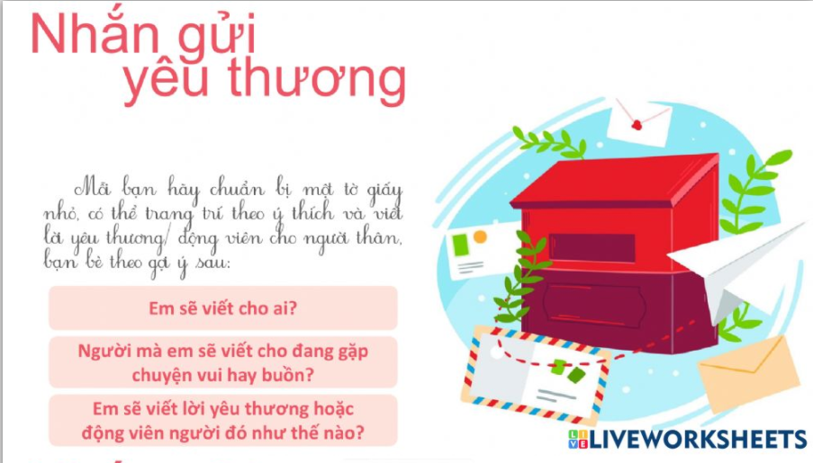


Slide 5
VIẾT THƯ

Slide 6
Thank you

